Slide 1
Lastnosti papirnih gradiv
Raztezanje in krčenje, smer vlaken papirja

Slide 2
Prejšnjo uro smo opazovali vidne lastnosti papirnih vzorcev, to uro pa se bomo osredotočili na raztezanje in krčenje papirja.
Premislite….
kaj se zgodi s papirnatim prtičkom, če si vanj obrišemo mokre roke?
kaj se zgodi z risalnim listom, ko ga v celoti na hitro prebarvamo z vodenimi barvami ?
kaj se zgodi, če na papir nanesemo lepilo, ki vsebuje vodo, npr. Mekol ?
ste doma kdaj skupaj s hlačami oprali tudi bankovec, ki ste ga pozabili odstraniti iz žepa? Kaj se je zgodilo z njim?

Slide 3
Lastnost vpijanja vlage se imenuje higroskopičnost. To lastnost ima tudi papir zaradi rastlinskih in ostalih snovi, ki ga sestavljajo. Čim bolj so vlakna olesenela, tem večja je higroskopičnost papirja.
Raztezanje papirja opazimo, če ga omočimo, krčenje pa takrat, ko ga sušimo. Ta lastnost se najbolj pokaže pri obdelavah, ko papir močimo z barvami in lepili.
Močno klejen in zglajen papir se manj razteza in krči.

Slide 4
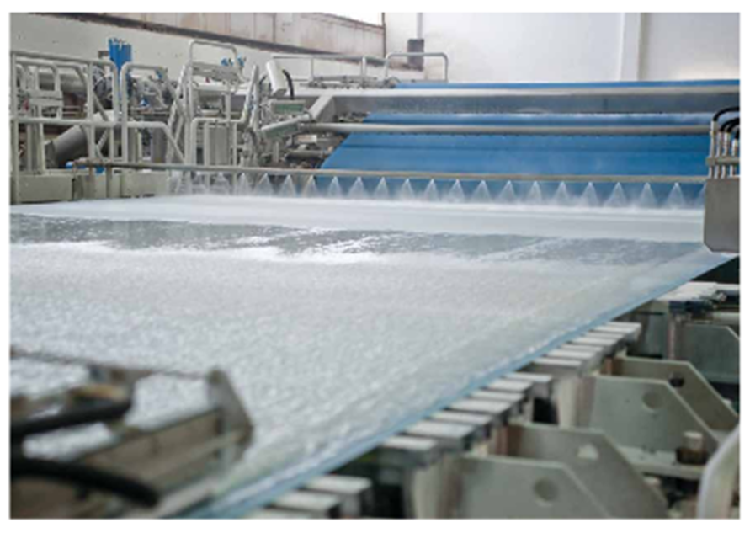
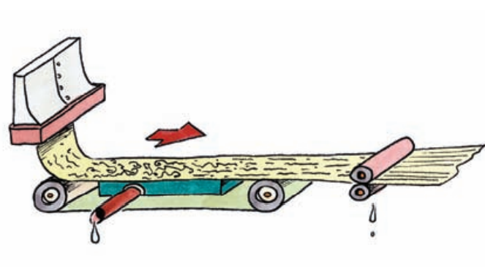
Ponovimo: V mokrem delu papirnega stroja, ko se začne oblikovati papirni trak, se zaradi tresenja sita večina vlaken v tekoči papirni kaši poravna v isti smeri – v smeri teka papirnega traku.

Slide 5
Ta usmerjenost vlaken vpliva na mehanske lastnosti papirja, zato jo moramo upoštevati pri tiskanju, upogibanju in lepljenju.
Za poskuse lahko uporabiš časopisni ali pisarniški papir, lahko pa kar list iz kakšnega starega zvezka.
Vse poskuse s telefonom obvezno poslikajte in fotografije oddajte v spletno učilnico kot dokaz opravljenega dela.

Slide 6
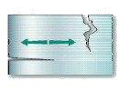
1. naloga:
Smer teka vlaken ugotovite na tri načine:
TEST TRGANJA papirja - ko papir strgate vzdolž smeri teka vlaken, je trganje lažje in ravno. Ko papir strgate prečno na smer vlaken, je le-to težje in raztrganina ni ravna.
TEST VLAGE - dodajte nekaj kapljic vode na list papirja. Le ta se bo vedno zvil oziroma upognil vzdolž smeri teka vlaken.

Slide 7
TEST NOHTOV - ko potegnete po robu papirja z nohti palca in kazalca, se pojavijo valovi. Ti valovi so bolj izraziti prečno na smer teka vlaken.
V delovnem zvezku na strani 11 opravite prvi eksperiment pri nalogi 6 in poiščite ustrezen odgovor glede na rezultate poskusa.

Slide 8
2. naloga:
Z namakanjem papirja preverite trditev: raztezanje v prečni smeri teka vlaken je večje.
V delovnem zvezku na strani 12 opravite drugi eksperiment naloge 6 in poiščite ustrezen odgovor glede na rezultate poskusa.

Slide 9
3. naloga:
Za ta poskus potrebujete svečo, s katero boste z drgnjenjem po papirju nanesli parafin samo po eni strani papirja.
V delovnem zvezku na strani 12 opravite tretji eksperiment naloge 6 in poiščite ustrezen odgovor glede na rezultate poskusa.

Slide 10
Zadnji poskus naloge 6 opravite le v primeru, da vam to dovolijo starši in da ga opravite skupaj (nevarnost požara!)

Slide 11
4. naloga:
Preveri trditev: pri lepljenju dveh lepljencev moramo upoštevati smeri vlaken v posameznem materialu.
Iz istega vzorca papirja, ki mu pred rezanjem določite smer vlaken, izrežite štiri enako velike kvadrate (npr. 4 cm x 4 cm).
Dva kvadrata zlepite skupaj tako, da bosta obrnjena v isti smeri vlaken, druga dva kvadrata pa tako, da bosta njuni smeri vlaken pravokotni druga na drugo.
Kaj ugotovite?
NE POZABITE: vse fotografije poskusov oddajte v spletno učilnico kot dokaz opravljenega dela.

